Slide 1



Slide 2







AA 경기 규정-1(일반사항)
: 반드시 인공지능을 이용한 객체 인식이 들어가야 함(신호등, 사람, 차량 등)
: 주어진 센서외 추가 센서는 활용 불가 함
: 정확한 odometry를 제공해야 함(ROS 또는 기타 tool을 사용하여 자동차의 위치와 경로를 제공해야 함)
: 주어진 부품을 활용하여 차량을 제작 필수(차량의 높이는 350mm 이내 : 신호등 위치)
AI Autonomous
Racer

Slide 3
2. AA 경기 규정-2(lane 검출)
: lane은 검정색 바탕에 노란색 또는 흰색으로 20mm의 폭(오차 2mm)를 구성이 되어 있으며 line사이의 폭은 400mm (오차 5%)이내 구성되어 있다
: 라인 검출 능력을 보기 위하여 일부 오염된 구간이 존재 하거나 끊어진 구간이 존재 할 수 있으며, 라인과 라인 사이에
다른 라인이 일부 존재할 수 있음
: 최소 곡률 반경은 800mm 임
400mm

Slide 4
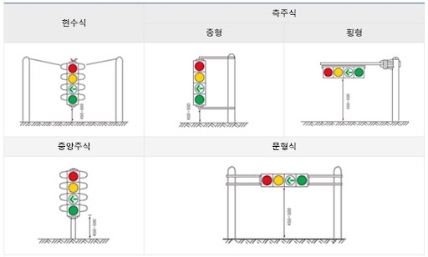
3. AA 경기 규정-2(교차로 및 신호등 인식)
: 교차로가 존재하며 인공지능으로 인식하는 신호등을 인식하여 신호의 흐름에 맞도록 주행해야 한다.
(신호등은 가로식과 세로식 으로 구성 할 수 있음 , 각 신호등의 크기는 30mm 이내, 신호등은 연습주행에서 뽑기로 선정함)
: 신호드의 위치는 350mm 이하에서 위치 함(이동함)
: 교차로에서는 반드시 정지라인 전에 정지 하여야 함(정지 미션)

Slide 5
4. AA 경기 규정-3(혼잡 추월 구간)
: 2차선으로 구성된 구간에서는 정차된 차량을 추월 주행 해야 함
: 차량의 위치는 랜덤으로 정해짐

Slide 6
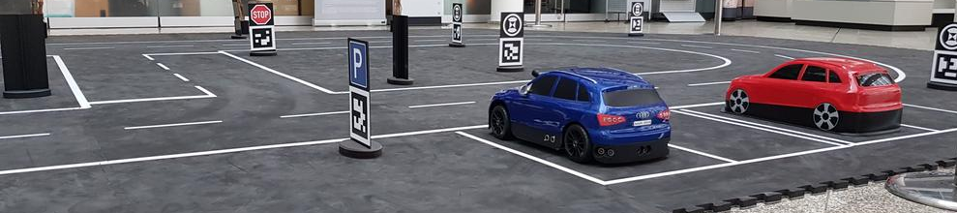
5. AA 경기 규정-4(출발 및 주차)
: 주차장에서 출발하여 주차장에 도착함 (가로주차 및 세로 주차가 있을 수 있음)

Slide 7

6. AA 경기 규정-6(장애물 감지 및 도로 표지판)
: 주행중 특정 구역에서 사람이 등장 또는 정지 / 천천히 등의 표지판이 나올 수 있음
: 정지 표지판의 경우 멈추어야 하며 천천히 표지판의 경우에는 일정 구역에서 서행을 해야 함
: 표지판의 위치는 350mm 이하에서 위치 함(이동함)

Slide 8
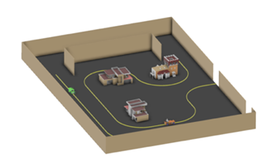
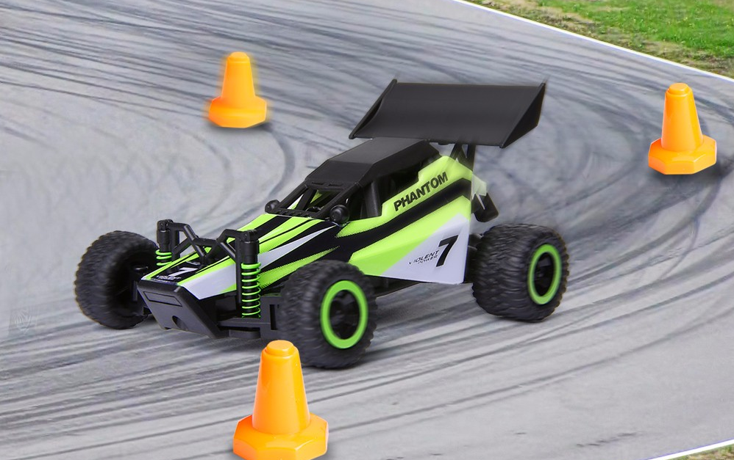
7. AA 경기 규정-7(라이다 주행 구간)
: lane이 없는 구간은 라이다와 odometry로 주행을 해야 함( 라이다를 위해서 벽 또는 cone을 구성할 예정임)
: cone의 3D프린팅을 위한 도면 제공 예정임 / 벽의 높이는 350mm임

Slide 9
8. AA 경기 규정-8(odometry 제어)
: 주차 후에 투표에 의해서 정해진 4 개 지점으로 이동(팀이 위치는 뽑기로 선정함)

Slide 10
9. 주행 판정
1) 주행 미션 은 다음과 같음
가) lane 검출 및 주행 미션(10 점 –차선 이탈 1회시 -1)
나) 신호등 인식 주행 능력(완료시 5점)
다) 표지판 주행 능력(완료시 5점)
라) 주차 능력(완료시 5점)
마) 라이다 주행능력(10점 – 장애물 접촉시 – 1)
바) 혼잡구간 추월능력(완료시 10점 )
사) 주행시간( 주어진 시간안에 주행 완료시 10점 - 20초 지연 마다 -1점)
아) odometry 정확도
(10점 – 정해진 위치에 주행 시 오차 순위로 결정 1등 10점 , 1점 완료 정확도순으로 정규화함 / 미완료 0점 / 차량 중심 기준)
2) 주행 평가
1차 주행시 취득점수 / 2차 주행시 취득 점수* 0.9 / 3차 주행시 취득 점수 * 0.8 중에서 최대 점수로 순위 선정
3) 디자인 평가
- 다쏘시스템에서 차량 제작 디자인 평가를 진행하여 시상예정(추가)

Slide 11
10. 연습주행
1) 연습주행 – 2021년 11월 26일(금) 오전 9시 부터 시작 ~ 2022년 11월 27일 오후 2시까지
(신호등, 표지판, 등등 뽑기 진행함)
map 구축 / 인공지능 학습 / 각종 주행 프로그래밍
2) 경기장 선정 투표
사용할 경기장은 미리 만들어진 3개중에서 투표로 결정함
11월 19일 당일 09:00 공개하고 18:00 까지 투표로 최다 득표로 선정함
3) 경기장 설치
– 2021년 11월 26일 오전 9시(금) 참가자들이 사전 주행을 금지하기위해서 당일 경기장 개봉하여 공동으로 경기장 2개 설치 함
(동일한 경기장 2개 설치하여 뽑기로 연습 및 주행 경기장 선정)

Slide 12

감사합니다.

